Slide 1


الصف : | الثاني ثانوي ( نظام المسارات)
المادة : | كيمياء 2-3
الفصل الدراسي : | الثالث
عنوان الدرس : | الهيدروكربونات الأروماتية
المعلم المقدَم : | ماجد الحكمي

Slide 2

ثاني ثانوي - كيمياء/ الهيدروكربونات الأروماتية
لنبدأ

Slide 3
ثاني ثانوي - كيمياء/ الهيدروكربونات الأروماتية
الأهداف
* تُقارن بين خواص الهيدروكربونات الأروماتية والأليفاتية.
* تُوضح المقصود بالمادة المسرطنة وتذكر بعض الأمثلة عليها
* تُسمي المركبات الهيدروكربونية الأروماتية.
25- 3

Slide 4
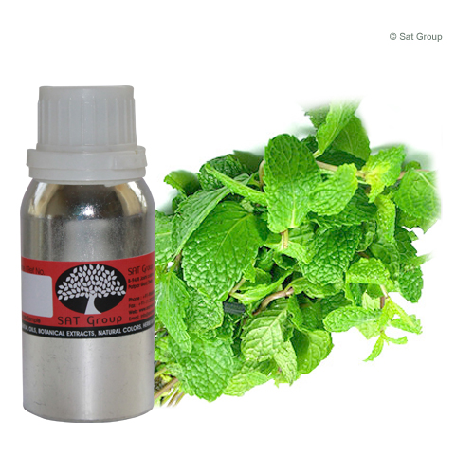

ثاني ثانوي - كيمياء/ الهيدروكربونات الأروماتية
تهيئة
فسر الشيء المشترك بين الأصباغ الطبيعية والزيوت الطيارة(العطرية) المستخدمة في العطور؟
كل منهما يحتوي على هيدروكربونات أروماتية
25- 4

Slide 5
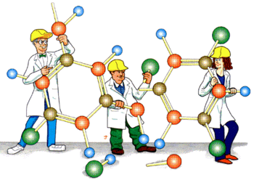
ثاني ثانوي - كيمياء/ الهيدروكربونات الأروماتية
الهيدروكربونات الأروماتية
توجد الهيدروكربونات الأروماتية في البيئة بسبب الاحتراق الغير كامل للهيدروكربونات.
25- 5

Slide 6
ثاني ثانوي - كيمياء/ الهيدروكربونات الأروماتية
الصيغة البنائية للبنزين
هو أبسط مثال على الهيدروكربونات الحلقية
تحضيره:
تم عزله عام 1825م من الغازات المنبعثة عند تسخين زيوت الحيتان أو الفحم بواسطة فارادي
C6H6
صيغته الجزيئية:
CH2=C=CH-CH=C=CH2
الصيغة البنائية المقترحة(1860):
25- 6

Slide 7
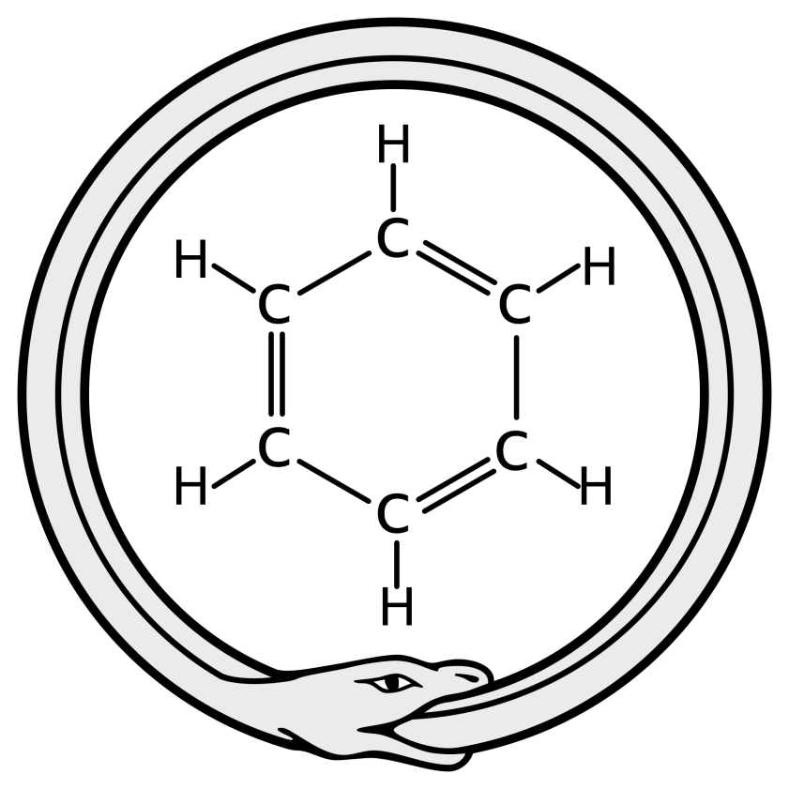
ثاني ثانوي - كيمياء/ الهيدروكربونات الأروماتية
الصيغة البنائية للبنزين
حُلم كيكولي
توصل الكيميائي كيكولي إلى تركيب البنزين وهو الشكل السداسي بحيث تتناوب الروابط الثنائية.
25- 7

Slide 8
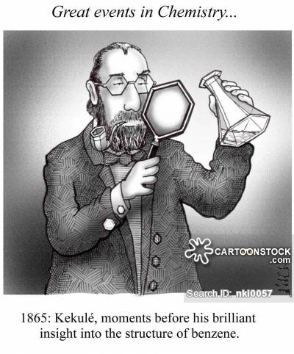
ثاني ثانوي - كيمياء/ الهيدروكربونات الأروماتية
نموذج البنزين الحديث
لم يستطيع كيكولي تفسير سبب ضعف النشاط الكيميائي للبنزين حتى 1930م .
اقترح لينوس باولينج نظرية المجالات المهجنة.
25- 8

Slide 9
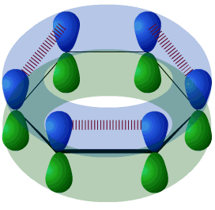
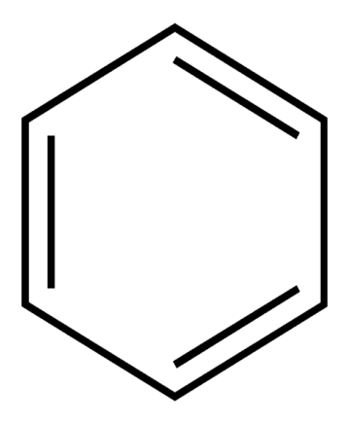
ثاني ثانوي - كيمياء/ الهيدروكربونات الأروماتية
نظرية المجالات المهجنة
استطاعت نظرية المجالات المهجنة أن تفسر ضعف النشاط الكيميائي للبنزين.
- حيث ذكرت أن أزواج الالكترونات في الرابطة الثنائية لا تجتمع بين ذرتي كربون وانما تكون متحركة وبالتالي تشترك مع ست نوى كربون وبذلك يصعب سحبها بعيدا
2) يتم الإشارة على حركة الأزواج الإلكترونية بالصيغة الموضحة.
25-9

Slide 10
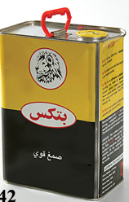
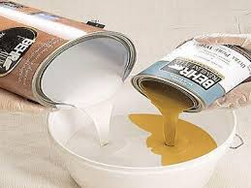
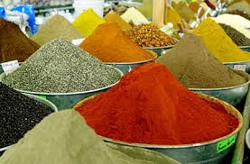

ثاني ثانوي - كيمياء/ الهيدروكربونات الأروماتية
وجود البنزين في الطبيعة
في الأصباغ الطيارة.
في الزيت ذا الرائحة الموجودة في البهارات والفواكه.
في الزيوت (الطيارة) العطرية.
25- 10

Slide 11
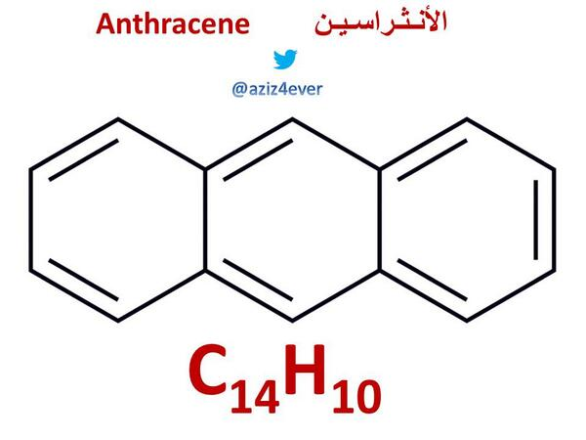
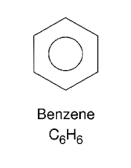

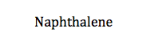
ثاني ثانوي - كيمياء/ الهيدروكربونات الأروماتية
أمثلة على المركبات الأروماتية
25- 11

Slide 12
ثاني ثانوي - كيمياء/ الهيدروكربونات الأروماتية
تسمية المركبات الأروماتية
تسمى المركبات الأروماتية بنفس طريقة الألكانات الحلقية.
2)ترقم حلقات البنزين المتفرعة مثل الألكانات الحلقية بطريقة تعطي أصغر أرقام ممكنة للمجموعات البديلة.
25- 12

Slide 13
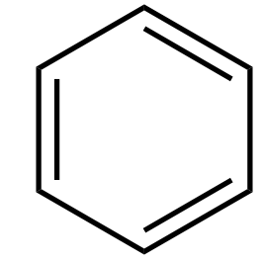
ثاني ثانوي - كيمياء/ الهيدروكربونات الأروماتية
تدريب : سمي المركبات الآتية حسب نظام الأيوباك
CH3
CH3
CH3
25- 13

Slide 14
ثاني ثانوي - كيمياء/ الهيدروكربونات الأروماتية
تدريب : سمي المركبات الآتية حسب نظام الأيوباك
CH3
CH3
3
2
1
CH3
1،3- ثنائي ميثيل البنزين
ميثيل البنزين
25- 14

Slide 15
ثاني ثانوي - كيمياء/ الهيدروكربونات الأروماتية
تدريب : سمي المركبات الآتية حسب نظام الأيوباك
CH2CH3
CH2CH3
CH3
CH3
25- 15

Slide 16
ثاني ثانوي - كيمياء/ الهيدروكربونات الأروماتية
تدريب : سمي المركبات الآتية حسب نظام الأيوباك
CH2CH3
CH2CH3
1
2
3
CH3
4
CH3
1- إيثيل- 3،4- ثنائي ميثيل البنزين
إيثيل البنزين
25- 16

Slide 17
ثاني ثانوي - كيمياء/ الهيدروكربونات الأروماتية
تدريب : ارسم الصيغة البنائية للمركب 1،4- ثنائي ميثيل بنزين
25- 17

Slide 18

ثاني ثانوي - كيمياء/ الهيدروكربونات الأروماتية
الأثار الضارة للمواد الأروماتية
بعض المركبات الأروماتية تؤثر في صحة الاشخاص الذين يتعرضون لها بصورة متكررة مثل
امراض الجهاز التنفسي والمشاكل المتعلقة بالكبد وتلف الجهاز العصبي بالإضافة كونها مواد مسرطنة ..
ومن هذه الأمثلة : البنزين، التولووين، الإكزايلين ، الجازولين
ملاحظة : أول مادة أروماتية مسرطنة تم التعرف عليها هي بنزوبايرين
25- 18

Slide 19
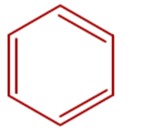
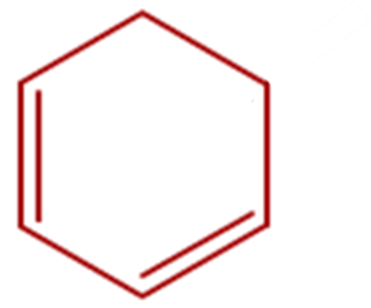
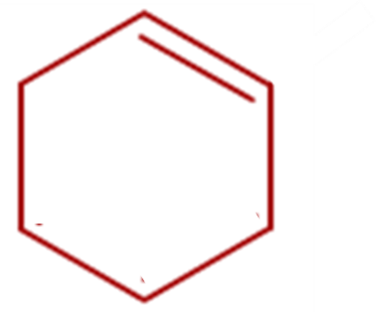

ثاني ثانوي - كيمياء/ الهيدروكربونات الأروماتية
2
1
حدد صيغة البنزين البنائية
تقويم:
البنزين هو رقم 1 و 4
البنزين هو رقم 2 و 3
4
3
البنزين هو رقم 2 و 3
البنزين هو رقم 4 و 3
25- 19

Slide 20
ثاني ثانوي - كيمياء/ الهيدروكربونات الأروماتية
حدد صيغة البنزين الجزيئية
تقويم:
C6H7
C6H6
C6H8
C6H5
25- 20

Slide 21
ثاني ثانوي - كيمياء/ الهيدروكربونات الأروماتية
المركب المقابل هو
تقويم:
CH3
بنزين
نفثالين
انثراسين
تولوين
25- 21

Slide 22
ثاني ثانوي - كيمياء/ الهيدروكربونات الأروماتية
تقويم
اختر الاجابة الصحيحة من الخيارات المتاحة لكل فقرة:
1) الصيغة العامة للبنزين
أ) C6H6 ب) C6H5 ج) C5H5
2) أول مادة أروماتية مسرطنة تم التعرف عليها هي ..........
أ) بنزوبايرين ب) التلوين ج) الإكزايلين
3) تسمى المركبات الأروماتية بنفس طريقة الألكانات الحلقية نفسها
أ) عبارة صحيحة ب) عبارة خاطئة
25- 22

Slide 23
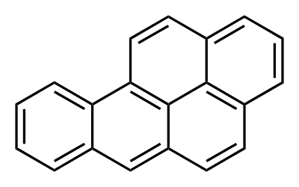
ثاني ثانوي - كيمياء/ الهيدروكربونات الأروماتية
الخلاصة
C6H6
الصيغة الجزيئية للبنزين
بنزوبايرين
الصيغة البنائية للبنزين
تسمية المركبات الأروماتية
المادة المسرطنة
25- 23

Slide 24
ثاني ثانوي - كيمياء/ الهيدروكربونات الأروماتية
المرحلة الثانوية - المادة / رياضيات - عنوان الدرس / المنطق - 1
المصادر
العبيكان كتاب الكيمياء الصف الثاني ثانوي نظام المقررات
الفصل الدراسي الثاني
http://obeikaneducation.com/viewer/epubreader_new/index.php?id=322&projid=&type=free&lang=ar_SA&username=

Slide 25

المرحلة الثانوية - المادة / رياضيات - عنوان الدرس / المنطق - 1
لمشاهدة الدرس مرة أخرى وغيره من الدروس من خلال:
بوابة دروس ثم قائمة الدروس المسجلة .
للتواصل والاستفسارات من خلال:
الهاتف المجاني: 8004422220
حساب تويتر: E_Doroos @ --
زر اطرح سؤالك -------------
رابط الدعم الفني ---------------

